Slide 1
ASOCIACIÓN LATINOAMERICANA PARA LA EDUCACIÓN EN REASEGURO
Análisis de Renovaciones de Contratos de Reaseguro
05 julio 2024

Slide 2
Agenda
1. Repaso Métodos cotización Contratos de Exceso de Pérdida.
a) Tarificación por Experiencia Siniestral (Burning Cost)
b) Tarificación por Exposición.
2. Factores que Afectan los Incrementos y/o disminuciones de los costos de renovación de contratos.
3. Resumen de Última renovación Daños.

Slide 3
Métodos de cotización contratos exceso de pérdida
Tasas originales / Renovación.
Burning Cost
Exposición

Slide 4
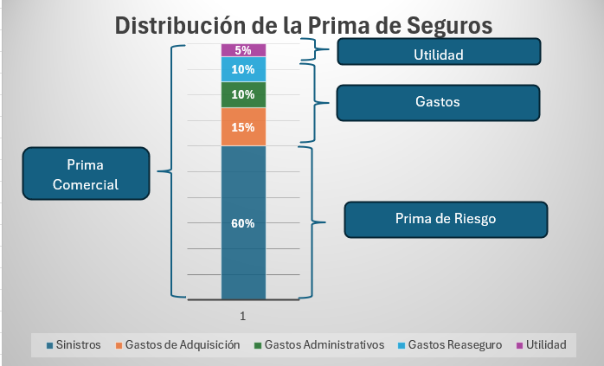
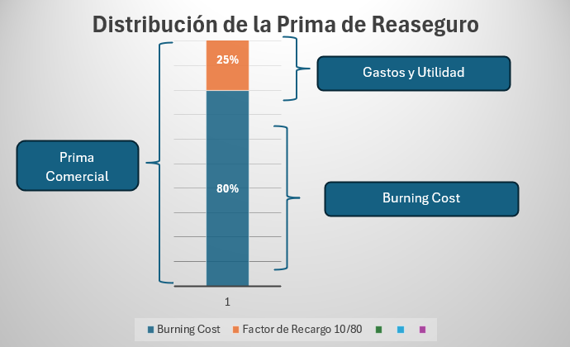
Tarificación Seguros vs Reaseguro WCXL
Ambos tienen el mismo objetivo y esquema: Generar prima suficiente para cubrir con las obligaciones por siniestros, gastos y utilidad.

Slide 5
Tarificación por Experiencia Siniestral: Método Burning Cost.
EXPERIENCE RATING – COTIZACIÓN BASADA EN LA EXPERIENCIA
Cotización en base a la experiencia siniestral de una cartera.
Es un método retrospectivo que utiliza la experiencia histórica para proyectar el futuro.
Es el método clásico de experiencia de tarifación.
Campo de aplicación: carteras (o capas) con suficiente experiencia siniestral: Working layers (capas bajas)
Notes:
Enviada 20 de Marzo de 2022

Slide 6
Ejemplo de cotización con base a experiencia:
Cotizar un WXL de USD $ 400,000 xs USD $ 100,000 para una cartera de Vida Grupo con base a la Experiencia (Burning Cost) aplicando un factor de ajuste de 100/75 avos. y un límite agregado anual de USD $ 2’000,000
Prima Netas Retenidas:
Prima Estimada:
Año | Prima
w | USD $ 5’ 070, 000
x | USD $ 6’ 100, 000
y | USD $ 7’ 130, 000
Año | Prima
z | USD $ 10’ 000, 000

Slide 7
Ejemplo de cotización con base a Experiencia:
Montos de reclamos superiores a USD $ 100, 000:
Año w | Monto 100 % | Montos a Valor presente | Monto a cargo del WXL
1 | USD $ 190, 000 | USD $ 218, 500 | USD $ 118, 500
2 | USD $ 230, 000 | USD $ 264, 500 | USD $ 164, 500
3 | USD $ 300, 000 | USD $ 345, 000 | USD $ 245, 000
Total | USD $ 720, 000 | USD $ 828, 000 | USD $ 528, 000
Año x | Monto 100 % | Montos a Valor presente | Monto a cargo del WXL
1 | USD $ 350, 000 | USD $ 385, 000 | USD $ 285, 000
2 | USD $ 130, 000 | USD $ 143, 000 | USD $ 43, 000
Total | USD $ 480, 000 | USD $ 528, 000 | USD $ 328, 000

Slide 8
Ejemplo de Cotización con base a Experiencia:
Montos de Siniestros superiores a USD $ 100, 000:
Año y | Monto 100 % | Montos a Valor presente | Monto a cargo del WXL
1 | USD $ 180, 000 | USD $ 189, 000 | USD $ 89, 000
2 | USD $ 150, 000 | USD $ 157, 500 | USD $ 57, 500
3 | USD $ 280, 000 | USD $ 294, 000 | USD $ 194, 000
4 | USD $ 310, 000 | USD $ 325, 500 | USD $ 225, 500
Total | USD $ 920, 000 | USD $ 966, 000 | USD $ 566, 000

Slide 9
Desarrollo de Fórmula:
Año | Siniestros XL WC | Prima Netas Retenida | Burning Cost | 100 / 75
w | USD $ 528, 000 | USD $ 5’ 070, 000 | 10.41 % | 13.89 %
x | USD $ 328, 000 | USD $ 6’ 100, 000 | 5.38 % | 7.17 %
y | USD $ 566, 000 | USD $ 7’ 130, 000 | 7.94 % | 10.58 %
Total | USD $ 1’ 422, 000 | USD $ 18’ 300, 000 | 7.77 % | 10.36 %
Cuota Media: 10. 36 %
Cuota Variable:
Mínima: 5.18%
Máxima: 15.54%
Tasa Fija
Tasa Mínima (Fija/2)
Tasa Variable
Tasa Máxima (Fija*1.5)
Prima Mínima y de Depósito: USD $ 10’ 000, 000 * 5.18 % = USD $ 518,000

Slide 10
Ajuste final del ejemplo de cotización
con base a Experiencia
Al final del año z
Límite: USD $ 400,000
Prioridad: USD $ 100,000
Límite agregado anual USD$ 2’000,000
P.M.D. USD $ 518,000
Cuota: Mínima: 5. 18 %
Máxima: 15. 54 %
Factor de recargo: 100 / 75
Primas Netas Retenidas año z: USD $ 12’500,000

Slide 11
Reclamos Reales Año z:
Año z | Monto de Siniestros | Monto a cargo del WXL
1 | USD $ 200, 000 | USD $ 100, 000
2 | USD $ 350, 000 | USD $ 250, 000
3 | USD $ 125, 000 | USD $ 25, 000
4 | USD $ 150, 000 | USD $ 50, 000
5 | USD $ 175, 000 | USD $ 75, 000
6 | USD $ 450, 000 | USD $ 350, 000
7 | USD $ 500, 000 | USD $ 400, 000
Total | USD $ 1’ 950, 000 | USD $ 1’ 250, 000

Slide 12
Cálculo de Burning Cost
Fórmula:
Desarrollo:
Burning Cost | = | Siniestros a cargo del WXL
 |  | Prima real
Burning Cost | = | USD $ 1’ 250, 000 | = | 10.00 %
 |  | USD $ 12’ 500, 000

Slide 13
Cálculo de cuota real
Fórmula:
Desarrollo:
Cuota real | = | Burning Cost | * | Factor de ajuste
Cuota Real | = | 10. 00 % | * | 100 | = | 13.33 %
 |  |  |  | 75

Slide 14
Cálculo de la Prima de Ajuste
Fórmula:
Desarrollo:
Prima (518,000+1,148,250) / Siniestros 1,250000 = 1.33
Prima de ajuste | = | Prima real | * | Cuota real | - | P.M.D.
Prima de ajuste | = | USD $ 12’ 500, 000 | * | 13. 33 % | - | USD $ 518, 000
Prima de ajuste | = | USD $ 1’ 148, 250

Slide 15
Porqué tener Reaseguro

Slide 16
Desventajas del Método Burning Cost
Al calcularse con datos de años anteriores, no captura los cambios en exposición por crecimiento natural de las carteras.
En primera instancia no tiene en cuenta los gastos por los sinestros incurridos y no reportados (IBNR)
Lo anterior debe ser tomado en cuenta para posibles ajustes al cálculo

Slide 17
Tarificación por Exposición
La Tarificación de un contrato de exceso de pérdida es una mezcla teoría estadística, experiencia y apetito de riesgo, moldeado por los efectos de mercado.
El Burning Cost es el método más sencillo para tarificar, porque simplemente determina las pérdidas ocurridas según el límite de reaseguro contratado, que al dividirlo entre una Prima Esperada ( o Suma asegurada) de la Compañía, genera una tasa.
Pero que pasa cuando el límite a contratar es mayor, por lo tanto, no hay ningún registro histórico de siniestros para calcular el Burning Cost?
Aquí es donde la Tarificación por Exposición entra en juego.

Slide 18
Tarificación por Exposición
Para la Tarificación por Exposición el método más comúnmente utilizado es el Método de Primera Pérdida o First Loss Scale.
El método de primera pérdida puede utilizarse tanto para determinar la prima a que deberá cobrar una aseguradora cuando el valor asegurado es inferior al valor real del bien. También se puede utilizar para un contrato de exceso de pérdida, para determinar que parte de la prima total de un rango de riesgos del perfil de cartera, le corresponde a la Compañía de Seguros y que parte de la prima le corresponde a la Aseguradora. Para lo anterior necesitamos aplicar el método a cada uno de los rangos del perfil de cartera:

Slide 19
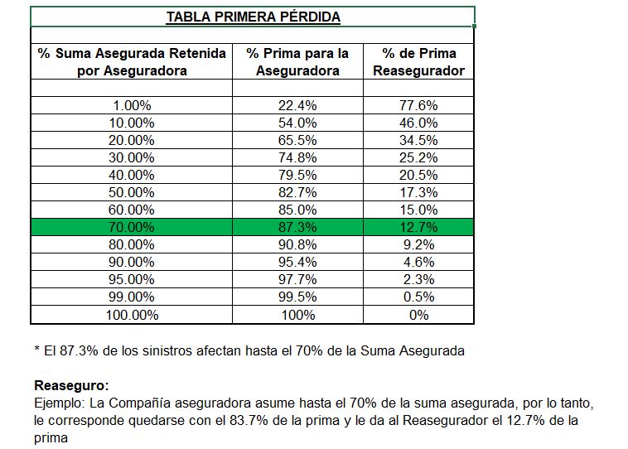
Tarificación por Exposición
Hoja de cálculo

Slide 20
Resumen Última renovación Daños
Informe sobre renovación de Contratos de Reaseguro Daños
RESUMEN RENOVACIÓN
Renovación antes del vencimiento.
Aumentos en Capacidad (Límites), Aumentos en Prioridad (deducible) y Límites agregados anuales
Reducción de Número de Capas.
Factores de Aumentos en prima:
Crecimientos de Cartera
Incrementos en Capacidades (Límites), o disminución de Prioridad, Aumento Límites agregados anuales.
Factores Disminución en prima:
Disminución de Cartera
Disminución en Capacidades (Límites), o Aumento de Prioridad, Disminución de Límites agregados anuales.
Factores de Mercado (mercado duro), Costos Mínimos de Capital
Alta Siniestralidad
Factores de Mercado (Mercado Blando, Costos de Capital.
Aumentos y disminuciones en Prima en concordancia con los factores que afectan el incremento o disminución
Cambio de Contrato Tajy

